Slide 1
离散数学 （一）
集合论
苏宙行
华中科技大学 计算机学院 智能所 EDA团队
suzhouxing@hust.edu.cn
课程QQ群：694871331
微助教课程号：MG158
2024-03-06
教学改进建议征集 https://docs.qq.com/form/page/DZk5uZ2xFZlFVVWts 教学效果跟踪 https://docs.qq.com/form/page/DZmFPY0tsbWtSeHd4

Slide 2
第七章 二元关系
主要内容
有序对与笛卡儿积
二元关系的定义与表示法
关系的运算
关系的性质
关系的闭包
等价关系与划分
偏序关系

Slide 3
7.1 有序对与笛卡儿积
定义7.1 由两个元素 x 和 y，按照一定的顺序组成的二元组
称为有序对，记作<x,y>.
有序对性质:
(1) 有序性 <x,y>≠<y,x> （当x≠y时）
(2) <x,y>与<u,v>相等的充分必要条件是
<x,y>=<u,v> ⇔ x=u∧y=v.

Slide 4
笛卡儿积
定义7.2 设A,B为集合，A与B的笛卡儿积记作A×B，且
A×B = {<x,y>| x∈A∧y∈B}.
例1 A={1,2,3}, B={a,b,c}
A×B
={<1,a>,<1,b>,<1,c>,<2,a>,<2,b>,<2,c>,<3,a>,<3,b>,<3,c>}
B×A
={<a,1>,<b,1>,<c,1>,<a,2>,<b,2>,<c,2>,<a,3>,<b,3>,<c,3>}
A={∅}, B=∅
P(A)×A = ? .
P(A)×B = ? .

Slide 5
笛卡儿积
定义7.2 设A,B为集合，A与B的笛卡儿积记作A×B，且
A×B = {<x,y>| x∈A∧y∈B}.
例1 A={1,2,3}, B={a,b,c}
A×B
={<1,a>,<1,b>,<1,c>,<2,a>,<2,b>,<2,c>,<3,a>,<3,b>,<3,c>}
B×A
={<a,1>,<b,1>,<c,1>,<a,2>,<b,2>,<c,2>,<a,3>,<b,3>,<c,3>}
A={∅}, B=∅
P(A)×A = {<∅,∅>, <{∅},∅>}
P(A)×B = ∅
笛卡尔积与交集的相似性

Slide 6
笛卡儿积的性质
(1) 不适合交换律
A×B ≠ B×A (A≠B, A≠∅, B≠∅)
(2) 不适合结合律
(A×B)×C ≠ A×(B×C) (A≠∅, B≠∅, C≠∅)
(3) 对于并或交运算满足分配律
A×(B∪C) = (A×B)∪(A×C) (B∪C)×A = (B×A)∪(C×A)
A×(B∩C) = (A×B)∩(A×C) (B∩C)×A = (B×A)∩(C×A)
(4) 若 A 或 B 中有一个为空集，则 A×B 就是空集.
A×∅ = ∅×B = ∅
(5) 若 |A| = m, |B| = n, 则 |A×B| = mn
(2) 的原因在于A×B×C ≠ (A×B)×C
(4) 类比交集的支配律

Slide 7
性质证明
证明 A×(B∪C) = (A×B)∪(A×C)
证 任取<x,y>
<x,y>∈A×(B∪C)
⇔ x∈A∧y∈B∪C
⇔ x∈A∧(y∈B∨y∈C)
 ⇔ (x∈A∧y∈B)∨(x∈A∧y∈C)
 ⇔ <x,y>∈A×B∨<x,y>∈A×C
 ⇔ <x,y>∈(A×B)∪(A×C)
所以有A×(B∪C) = (A×B)∪(A×C).

Slide 8
实例
例2
(1) 证明A=B,C=D ⇒ A×C=B×D
(2) A×C = B×D是否推出 A=B,C=D? 为什么？
解 (1) 任取<x,y>
<x,y>∈A×C
⇔ x∈A∧y∈C
⇔ x∈B∧y∈D
⇔ <x,y>∈B×D
(2) ? .
提示：支配律、边界情况

Slide 9
实例
例2
(1) 证明A=B,C=D ⇒ A×C=B×D
(2) A×C = B×D是否推出 A=B,C=D? 为什么？
解 (1) 任取<x,y>
<x,y>∈A×C
⇔ x∈A∧y∈C
⇔ x∈B∧y∈D
⇔ <x,y>∈B×D
(2) 不一定.反例如下：
A={1}，B={2}, C = D = ∅, 则A×C = B×D但是A ≠ B.

Slide 10
7.2 二元关系
定义7.3 如果一个集合满足以下条件之一：
(1) 集合非空, 且它的元素都是有序对
(2) 集合是空集
则称该集合为一个二元关系, 简称为关系，记作R.
如果<x,y>∈R, 可记作xRy；如果<x,y>∉R, 则记作x y
实例：R={<1,2>,<a,b>}, S={<1,2>,a,b}.
R是二元关系, 当a, b不是有序对时，S不是二元关系
根据上面的记法，可以写1R2, aRb等.
关系是有序对的集合

Slide 11
实例
表、关系型数据库
<U202400001,张三,CS2407,95>
学号 | 姓名 | 班级 | 成绩
U202400001 | 张三 | CS2407 | 95
U202400002 | 李四 | CS2407 | 96
U202400003 | 王五 | CS2408 | 95
U202400004 | 张四 | CS2408 | 96
U202400005 | 李五 | CS2409 | 95
U202400006 | 王六 | CS2409 | 96

Slide 12
A到B的关系与A上的关系
定义7.4
设A,B为集合, A×B的任何子集所定义的二元关系叫做从A
到B的二元关系, 当A=B时则叫做A上的二元关系.
例3 A={0,1}, B={1,2,3}, 那么
 R₁={<0,2>}, R₂=A×B, R₃=∅, R₄={<0,1>}
R₁, R₂, R₃, R₄是从 A 到 B 的二元关系,
R₃ 和 R₄ 也是A上的二元关系.
计数: |A|=n, |A×A|= ? , A×A的子集有 ? 个.
所以 A上有 ? 个不同的二元关系.
关系是笛卡尔积的子集

Slide 13
A到B的关系与A上的关系
定义7.4
设A,B为集合, A×B的任何子集所定义的二元关系叫做从A
到B的二元关系, 当A=B时则叫做A上的二元关系.
例3 A={0,1}, B={1,2,3}, 那么
 R₁={<0,2>}, R₂=A×B, R₃=∅, R₄={<0,1>}
R₁, R₂, R₃, R₄是从 A 到 B 的二元关系,
R₃ 和 R₄ 也是A上的二元关系.
计数: |A|=n, |A×A|=n², A×A的子集有 个.
所以 A上有 个不同的二元关系.
例如 |A| = 3, 则 A上有=512个不同的二元关系.

Slide 14
A上重要关系的实例
定义7.5 设 A 为集合,
(1) ∅是A上的关系，称为空关系
(2) 全域关系 E_{A} = {<x,y>| x∈A∧y∈A} = A×A
恒等关系 I_{A} = {<x,x>| x∈A}
小于等于关系 L_{A} = {<x,y>| x,y∈A∧x≤y}, A为实数子集
整除关系 D_{B} = {<x,y>| x,y∈B∧x整除y}, A为非0整数子集
包含关系 R⊆ = {<x,y>| x,y∈A∧x⊆y}, A是集合族.

Slide 15
实例
例如, A={1, 2}, 则
 E_{A} = {<1,1>,<1,2>,<2,1>,<2,2>}
 I_{A} = {<1,1>,<2,2>}
例如 A = {1, 2, 3}, B={a, b}, 则 L_{A} = {<1,1>,<1,2>,<1,3>,<2,2>,<2,3>,<3,3>} D_{A} = {<1,1>,<1,2>,<1,3>,<2,2>,<3,3>}
例如 A = {∅,{a},{b},{a,b}}, 则 A上的包含关系是 R⊆ = { ? }
类似的还可以定义：
大于等于关系, 小于关系, 大于关系, 真包含关系等.

Slide 16
实例
例如, A={1, 2}, 则
 E_{A} = {<1,1>,<1,2>,<2,1>,<2,2>}
 I_{A} = {<1,1>,<2,2>}
例如 A = {1, 2, 3}, B={a, b}, 则 L_{A} = {<1,1>,<1,2>,<1,3>,<2,2>,<2,3>,<3,3>} D_{A} = {<1,1>,<1,2>,<1,3>,<2,2>,<3,3>}
例如 A = {∅,{a},{b},{a,b}}, 则 A上的包含关系是 R⊆ = {<∅,∅>,<∅,{a}>,<∅,{b}>,<∅,{a,b}>,<{a},{a}>,
<{a},{a,b}>,<{b},{b}>,<{b},{a,b}>,<{a,b},{a,b}>}
类似的还可以定义：
大于等于关系, 小于关系, 大于关系, 真包含关系等.

Slide 17
关系的表示
1. 关系矩阵
若A={x₁, x₂, …, x_{m}}，B={y₁, y₂, …, y_{n}}，R是从A到B的
关系，R的关系矩阵是布尔矩阵M_{R} = [ r_{ij} ] _{m×n}, 其中
r_{ij} = 1⇔ < x_{i}, y_{j}> ∈R.
2. 关系图
若A= {x₁, x₂, …, x_{m}}，R是从A上的关系，R的关系图是G_{R}=<A, R>, 其中A为结点集，R为边集. 如果<x_{i},x_{j}>属于
关系R，在图中就有一条从 x_{i} 到 x_{j} 的有向边.
注意：
关系矩阵适合表示从A到B的关系或A上的关系（A,B为有穷集）
关系图适合表示有穷集A上的关系
事实上二分图/层次图也可以表示A到B的关系

Slide 18
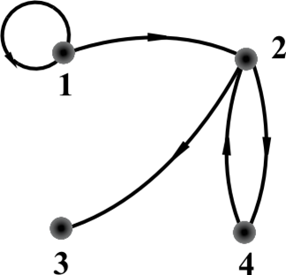
实例
例4
A={1,2,3,4}, R={<1,1>,<1,2>,<2,3>,<2,4>,<4,2>},
R的关系矩阵M_{R}和关系图G_{R}如下：
简单图是二元关系，超图是什么关系？

Slide 19
7.3 关系的运算
关系的基本运算
定义7.6 关系的定义域、值域与域分别定义为
domR = { x | ∃y (<x,y>∈R) }
ranR = { y | ∃x (<x,y>∈R) }
fldR = domR ∪ ranR
例5 R={<1,2>,<1,3>,<2,4>,<4,3>}, 则
domR={1, 2, 4}
ranR={2, 3, 4}
fldR={1, 2, 3, 4}

Slide 20
关系运算(逆与合成)
定义7.7 关系的逆运算
R⁻¹ = { <y, x> | <x, y>∈R }
定义7.8 关系的合成运算
R°S = { <x, z> | ∃ y (<x, y>∈R ∧ <y, z>∈S) }
例6 R = {<1,2>, <2,3>, <1,4>, <2,2>}
S = {<1,1>, <1,3>, <2,3>, <3,2>, <3,3>}
R⁻¹ = {<2,1>, <3,2>, <4,1>, <2,2>}
R°S = {<1,3>, <2,2>, <2,3>}
S°R = {<1,2>, <1,4>, <3,2>, <3,3>}
函数的逆有存在性问题，而关系没有
R°S(x) = S(R(x))

Slide 21
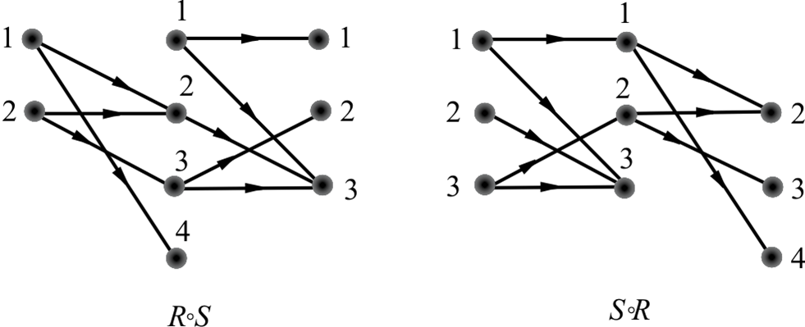
合成的图示法
利用图示（不是关系图）方法求合成
R°S ={<1,3>, <2,2>, <2,3>}
S°R ={<1,2>, <1,4>, <3,2>, <3,3>}
合成运算：存在x到z的两跳路径=存在一个中间节点连接x和z

Slide 22
关系运算(限制与像)
定义7.9 设R为二元关系, A是集合
(1) R在A上的限制记作 R↾A, 其中  R↾A = { <x,y> | xRy∧x∈A }
(2) A在R下的像记作R[A], 其中  R[A]=ran(R↾A)
说明：
R在A上的限制 R↾A是 R 的子关系，即 R↾A ⊆ R
A在R下的像 R[A] 是 ranR 的子集，即 R[A]⊆ ranR
表格的筛选、SQL的select … from … where …

Slide 23
实例
例7 设R={<1,2>,<1,3>,<2,2>,<2,4>,<3,2>}, 则  R↾{1} = {<1,2>,<1,3>}  R↾∅ = ∅  R↾{2,3} = {<2,2>,<2,4>,<3,2>}  R[{1}] = {2,3}  R[∅] = ∅  R[{3}] = {2}

Slide 24
关系运算的性质
定理7.1 设F是任意的关系, 则
(1) (F⁻¹)⁻¹=F
(2) domF⁻¹= ranF, ranF⁻¹= domF
证 (1) 任取<x,y>, 由逆的定义有
<x,y>∈(F⁻¹)⁻¹ ⇔ <y,x>∈F⁻¹ ⇔ <x,y>∈F.
所以有(F⁻¹)⁻¹=F.
(2) 任取x,
x∈domF⁻¹ ⇔ ∃y(<x,y>∈F⁻¹)
⇔ ∃y(<y,x>∈F)⇔ x∈ranF
所以有 domF⁻¹=ranF.
同理可证 ranF⁻¹=domF.
逆运算的双重否定

Slide 25
关系运算的性质
定理7.2 设F, G, H是任意的关系, 则
(1) (F°G)°H = F°(G°H)
(2) (F°G)⁻¹ = G⁻¹°F⁻¹
证 (1) 任取<x,y>,
<x,y>∈(F°G)°H
⇔ ∃t (<x,t>∈F°G∧<t,y>∈H)
⇔ ∃t ( ∃s (<x,s>∈F∧<s,t>∈G)∧<t,y>∈H) ⇔ ∃t ∃s (<x,s>∈F∧<s,t>∈G∧<t,y>∈H) ⇔ ∃s (<x,s>∈F∧∃t (<s,t>∈G∧<t,y>∈H)) ⇔ ∃s (<x,s>∈F∧<s,y>∈G°H) ⇔ <x,y>∈F°(G°H)
所以 (F°G)°H = F°(G°H)
复合运算的结合律、复合与逆运算的德摩根律

Slide 26
证明
(2) 任取<x,y>,  <x,y>∈(F°G)⁻¹  ⇔ <y,x>∈F°G  ⇔ ∃t (<y,t>∈F∧<t,x>∈G) ⇔ ∃t (<x,t>∈G⁻¹∧<t,y>∈F⁻¹) ⇔ <x,y>∈G⁻¹ °F⁻¹ 所以 (F ° G)⁻¹ = G⁻¹ °F⁻¹

Slide 27
关系运算的性质
定理7.3 设R为A上的关系, 则   R°I_{A}= I_{A°}R=R
证任取<x,y> <x,y>∈R°I_{A}  ⇔ ∃t (<x,t>∈R∧<t,y>∈I_{A})
⇔ ∃t (<x,t>∈R∧t=y∧y∈A)
⇔ <x,y>∈R
ResNet：理论上深层神经网络≥浅层神经网络+恒等变换，但实际效果更差

Slide 28
关系运算的性质
定理7.4
(1) F°(G∪H) = F°G∪F°H (2) (G∪H)°F = G°F∪H°F
(3) F°(G∩H) ⊆ F°G∩F°H (4) (G∩H)°F ⊆ G°F∩H°F
只证 (3) 任取<x,y>,  <x,y>∈F°(G∩H) ⇔ ∃t (<x,t>∈F∧<t,y>∈G∩H) ⇔ ∃t (<x,t>∈F∧<t,y>∈G∧<t,y>∈H) ⇔ ∃t ((<x,t>∈F∧<t,y>∈G)∧(<x,t>∈F∧<t,y>∈H)) ⇒ ∃t (<x,t>∈F∧<t,y>∈G)∧∃t (<x,t>∈F∧<t,y>∈H) ⇔ <x,y>∈F°G∧<x,y>∈F°H ⇔ <x,y>∈F°G∩F°H
所以有 F°(G∩H) ⊆ F°G∩F°H
“存在t同时满足A和B”是“存在t满足A”且“存在t满足B”的充分非必要条件（两个t可能不同）
对交、并的分配律

Slide 29
推广
定理7.4 的结论可以推广到有限多个关系
 R°(R₁∪R₂∪…∪R_{n}) = R°R₁∪R°R₂∪…∪R°R_{n} (R₁∪R₂∪…∪R_{n})°R = R_{1°}R∪R_{2°}R∪…∪R_{n°}R R°(R₁∩R₂∩ … ∩R_{n}) ⊆ R°R₁∩R°R₂∩ … ∩R°R_{n} (R₁∩R₂∩ … ∩R_{n})°R ⊆ R_{1°}R∩R_{2°}R∩ … ∩R_{n°}R
(3) 举例：F={<1,2>}, G={<2,4>}, H={<3,4>}, F°(G∩H)=∅, F°G∩F°H={<1,4>}

Slide 30
关系运算的性质
定理7.5 设F 为关系, A, B为集合, 则
(1) F ↾(A∪B) = F ↾A∪F ↾B
(2) F [A∪B] = F [A]∪F [B]
(3) F ↾(A∩B) = F ↾A∩F ↾B
(4) F [A∩B] ⊆ F [A]∩F [B] 

Slide 31
证明
证 只证 (1) 和 (4).
(1) 任取<x,y>  <x,y>∈F ↾(A∪B)
⇔ <x,y>∈F∧x∈A∪B
⇔ <x,y>∈F∧(x∈A∨x∈B)
⇔ (<x,y>∈F∧x∈A)∨(<x,y>∈F∧x∈B)
⇔ <x,y>∈F ↾A∨<x,y>∈F ↾B
⇔ <x,y>∈F ↾A∪F ↾B
所以有F ↾(A∪B) = F ↾A∪F ↾B.

Slide 32
证明
(4) 任取y,
  y∈F [A∩B] ⇔ ∃x (<x,y>∈F∧x∈A∩B) ⇔ ∃x (<x,y>∈F∧x∈A∧x∈B) ⇔ ∃x ((<x,y>∈F∧x∈A)∧(<x,y>∈F∧x∈B)) ⇒ ∃x (<x,y>∈F∧x∈A)∧∃x (<x,y>∈F∧x∈B) ⇔ y∈F [A]∧y∈F [B] ⇔ y∈F [A]∩F [B]
所以有F [A∩B] ⊆ F [A]∩F [B].
(4) 举例：F={<1,2>,<2,2>}, A={1}, B={2}, F[A∩B]=∅, F[A]∩F[B]={2}

Slide 33
关系的幂运算
定义7.10
设 R 为 A 上的关系, n为自然数, 则 R 的 n 次幂定义为：
(1) R⁰ = { <x,x> | x∈A } = I_{A}
(2) R^{n+1} = R^{n}°R
注意：
对于A上的任何关系 R₁ 和 R₂ 都有 R₁⁰ = R₂⁰ = I_{A}
对于A上的任何关系 R 都有 R¹ = R
关系与其自身的复合运算

Slide 34
离散数学 （一）
集合论
苏宙行
华中科技大学 计算机学院 智能所 EDA团队
suzhouxing@hust.edu.cn
课程QQ群：694871331
微助教课程号：MG158
2024-03-11
教学改进建议征集 https://docs.qq.com/form/page/DZk5uZ2xFZlFVVWts 教学效果跟踪 https://docs.qq.com/form/page/DZmFPY0tsbWtSeHd4

Slide 35
幂的求法
例 8 设A = {a,b,c,d}, R = {<a,b>,<b,a>,<b,c>,<c,d>},
求R的各次幂, 分别用矩阵和关系图表示.
解 R 与 R²的关系矩阵分别是：
关系的合成可表示为关系矩阵的乘法（布尔变量的乘法=与，加法=或）

Slide 36

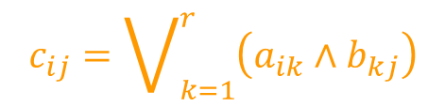
幂的求法
R³和R⁴的矩阵是：
因此M⁴=M², 即R⁴=R². 因此可以得到  R²=R⁴=R⁶=…， R³=R⁵=R⁷=…
R⁰的关系矩阵是
 
$$A_{pr}×B_{rq}=C_{pq}$$
$$c_{ij}=\bigvee_{k=1}^{r}{\left(a_{ik}∧b_{kj}\right)}$$
回顾合成运算的定义：存在一个中间节点连接x和z
枚举法vs矩阵乘法 复杂度？

Slide 37
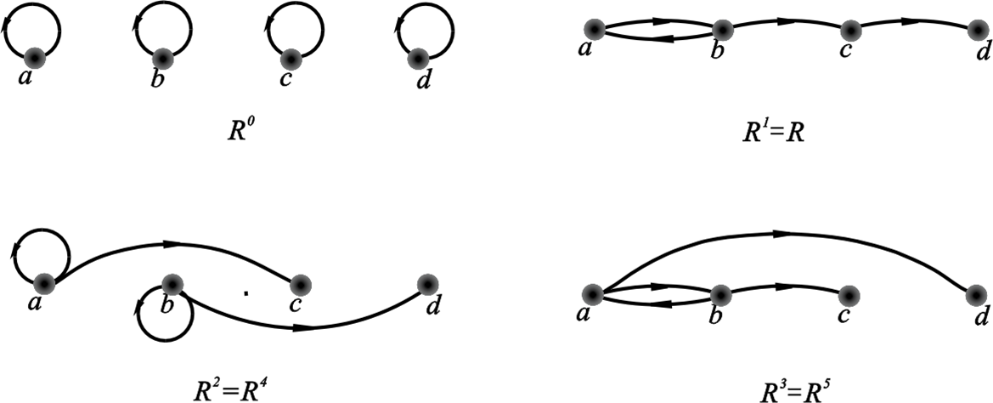
关系图
R⁰, R¹, R², R³,…的关系图如下图所示.
R⁰
R¹
R²=R⁴=…
R³=R⁵=…
先用多层图画出，再将第i-1到i层还原为关系图
i次幂即所有跳数为i的路径

Slide 38
幂运算的性质
定理7.6 设 R 是 A上的关系, m, n∈N, 则
(1) R^{m}°R^{n} = R^{m+n}
(2) (R^{m})^{n} = R^{mn}
证 用归纳法
(1) 对于任意给定的m∈N, 施归纳于n.
若n=0, 则有
R^{m}°R⁰ = R^{m}°I_{A} = R^{m} = R^{m+0}
假设 R^{m}°R^{n} = R^{m+n}, 则有
R^{m}°R^{n+1} = R^{m} °(R^{n} °R) = (R^{m} °R^{n})°R = R^{m+n+1} ,
所以对一切m,n∈N 有 R^{m}°R^{n} = R^{m+n}.

Slide 39
证明
(2) (R^{m})^{n} = R^{mn}
对于任意给定的m∈N, 施归纳于n.
若n=0, 则有
(R^{m})⁰ = I_{A} = R⁰ = R^{m×0}
假设 (R^{m})^{n} = R^{mn}, 则有
(R^{m})^{n+1} = (R^{m})^{n}°R^{m} = (R^{mn})°R^{m}
= R^{mn+m} = R^{m(n+1)}
所以对一切m,n∈N 有 (R^{m})^{n} = R^{mn}.

Slide 40
幂运算的性质
定理7.7 设 A 为有限集合, R 是A上的关系,
则存在自然数 s 和 t, 使得 R^{s} = R^{t}.
证 R 为A上的关系,
设|A|=n, 则A上的不同关系只有 个.
列出 R 的各次幂
R⁰, R¹, R², … , , …,
必存在自然数 s 和 t 使得 R^{s} = R^{t}
思考题：“对每个自然数s，存在自然数t，使得 R^{s} = R^{t}”是否成立？

Slide 41
幂运算的性质
定理7.8 设R 是A上的关系,
若存在自然数 s, t (s<t) 使得 R^{s}=R^{t}, 则
(1) 对任何 k∈N有 R^{s+k} = R^{t+k}
(2) 对任何 k, i∈N有 R^{s+kp+i} = R^{s+i}, 其中 p = t−s
(3) 令S = {R⁰,R¹,…,R^{t−1}}, 则对于任意的 q∈N 有R^{q}∈S
推论：t=|A| 时 (3) 仍然成立
提示：复合运算即关系图上两跳变直达；任意两点间最长简单路为|A|−1跳；R^{q}中的二元组为R上q−1跳路径的拉直，而这些直达边必然在某个R^{j}中出现，其中j<|A|
证 (1) R^{s+k} = R^{s}°R^{k} = R^{t} °R^{k} = R^{t+k}
(2) 对k归纳. 若k=0, 则有 R^{s+0p+i} = R^{s+i}
假设 R^{s+kp+i} = R^{s+i}, 其中p = t− s, 则
R^{s+(k+1)p+i} = R^{s+kp+i+p} = R^{s+kp+i}°R^{p}
= R^{s+i}°R^{p} = R^{s+p+i} = R^{s+t−s+i} = R^{t+i} = R^{s+i}
由归纳法命题得证.
状态机、
循环节、闭包
0
1
2
…
s
s+1
…
t-2
t-1

Slide 42
证明
(3)令S = {R⁰,R¹,…,R^{t−1}}, 则对于任意的 q∈N 有R^{q}∈S
任取 q∈N,
若 q < t, 显然有 R^{q}∈S,
若q ≥ t, 则存在自然数 k 和 i 使得
q = s+kp+i, 其中0≤i≤p−1.
于是  R^{q} = R^{s+kp+i} = R^{s+i}
而
s+i ≤ s+p−1 = s+t−s−1 = t−1
从而证明了 R^{q}∈S.

Slide 43
数据库中的关系运算
定义7.11 设R为二元关系, 选择运算从关系R中选择满足给定 条件的元组 (行), 记作 σ_{F}(R)
σ_{F}(R)={t | t∈R∧F(t)}
定义7.12 设R为二元关系, 投影运算从关系R的每个元组中选 出若干元素 (列) A, 记作 π_{A}(R)
π_{A}(R)={t[A] | t∈R}
每个元组中相同位序的元素构成的集合称为属性组 (列)
在SQL中，选择运算为from … where …，投影运算为select … from …

Slide 44
数据库中的关系运算
定义7.13 设R与S为二元关系, 连接运算从R与S的笛卡尔积中 选取对应元素间满足一定条件的元组, 记作R⋈_{XθY}S
R⋈_{XθY}S=σ_{XθY}(R×S)
θ为=时, 称为等值连接
两个关系中进行比较的分量必须是相同的属性组的元素, 并且在结果集中将重复的属性组去掉时, 称为自然连接
在SQL中，自然连接运算为join … on …

Slide 45
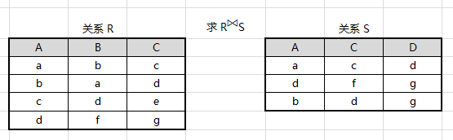
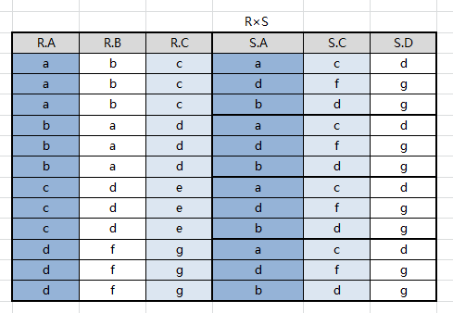
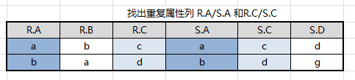
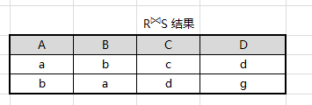
数据库中的关系运算

Slide 46




数据库中的关系运算
国产数据库
达梦 (华科大)
OceanBase (蚂蚁)
GaussDB (华为云)
国外数据库
Oracle (甲骨文)
SQL Server (微软)
开源数据库
MySQL
MongoDB
PostgreSQL
SQLite

Slide 47
7.4 关系的性质
定义7.14 设 R 为A上的关系,
(1) 若 ∀x(x∈A→<x,x>∈R), 则称 R 在 A 上是自反的.
(2) 若 ∀x(x∈A→<x,x>∉R), 则称 R 在 A 上是反自反的.
reflexive
anti-reflexive
实例：
自反：全域关系E_{A}, 恒等关系I_{A}, 小于等于关系L_{A}, 整除关系D_{A}
反自反：实数集上的小于关系、幂集上的真包含关系.
A={1,2,3}, R₁, R₂, R₃是A上的关系, 其中
R₁＝{<1,1>,<2,2>}
R₂＝{<1,1>,<2,2>,<3,3>,<1,2>}
R₃＝{<1,3>}
三个集合是否是自反或反自反： R₁ ? ，R₂ ? ，R₃ ? .

Slide 48
7.4 关系的性质
定义7.14 设 R 为A上的关系,
(1) 若 ∀x(x∈A→<x,x>∈R), 则称 R 在 A 上是自反的.
(2) 若 ∀x(x∈A→<x,x>∉R), 则称 R 在 A 上是反自反的.
reflexive
anti-reflexive
实例：
自反：全域关系E_{A}, 恒等关系I_{A}, 小于等于关系L_{A}, 整除关系D_{A}
反自反：实数集上的小于关系、幂集上的真包含关系.
A={1,2,3}, R₁, R₂, R₃是A上的关系, 其中
R₁＝{<1,1>,<2,2>}
R₂＝{<1,1>,<2,2>,<3,3>,<1,2>}
R₃＝{<1,3>}
R₂ 自反 ，R₃ 反自反，R₁既不是自反的也不是反自反的.
自反 | 反自反 | 可能性
否 | 否 | 可能
否 | 是 | 可能
是 | 否 | 可能
是 | 是 | 不可能
每个元素都跟自己有/无关系=关系矩阵对角线全1/0=关系图每个节点都有/无自环

Slide 49
对称性与反对称性
定义7.15 设 R 为 A上的关系,
(1) 若∀x∀y( x,y∈A∧<x,y>∈R→<y,x>∈R), 则称 R 为 A上对
称的关系.
(2) 若∀x∀y( x,y∈A∧<x,y>∈R∧<y,x>∈R→x=y), 则称 R 为
A上的反对称关系.
symmetric
anti-symmetric
实例：对称关系：A上的全域关系E_{A}, 恒等关系I_{A}和空关系∅
反对称关系：恒等关系I_{A}和空关系也是A上的反对称关系.
设A＝{1,2,3}, R₁, R₂, R₃和R₄都是A上的关系, 其中
R₁＝{<1,1>,<2,2>}，R₂＝{<1,1>,<1,2>,<2,1>}
R₃＝{<1,2>,<1,3>}，R₄＝{<1,2>,<2,1>,<1,3>}
R₁：对称和反对称； R₂：只有对称；R₃：只有反对称；
R₄：不对称、不反对称
关系的逆为关系矩阵的转置，而非关系矩阵的逆

Slide 50
对称性与反对称性
定义7.15 设 R 为 A上的关系,
(1) 若∀x∀y( x,y∈A∧<x,y>∈R→<y,x>∈R), 则称 R 为 A上对
称的关系.
(2) 若∀x∀y( x,y∈A∧<x,y>∈R∧<y,x>∈R→x=y), 则称 R 为
A上的反对称关系.
symmetric
anti-symmetric
实例：对称关系：A上的全域关系E_{A}, 恒等关系I_{A}和空关系∅
反对称关系：恒等关系I_{A}和空关系也是A上的反对称关系.
对称 | 反对称 | 可能性
否 | 否 | 可能
否 | 是 | 可能
是 | 否 | 可能
是 | 是 | 可能
关系矩阵中r_{ij}和r_{ji}取值相等/最多一个取1
=关系图每两个点间要么没边要么双向/最多一个方向
反对称与自反不矛盾

Slide 51
传递性
定义7.16 设R为A上的关系, 若 ∀x∀y∀z(x,y,z∈A∧<x,y>∈R∧<y,z>∈R→<x,z>∈R),
则称 R 是A上的传递关系.
transitive
实例： A上的全域关系 E_{A},恒等关系 I_{A}和空关系 ∅，小于等
于和小于关系，整除关系，包含与真包含关系
设 A＝{1,2,3}, R₁, R₂, R₃是A上的关系, 其中
R₁＝{<1,1>,<2,2>}
R₂＝{<1,2>,<2,3>}
R₃＝{<1,3>}
R₁和R₃是A上的传递关系, R₂不是A上的传递关系.
关系图上任意两点间若存在路径则必然存在直连边

Slide 52
关系性质成立的充要条件
定理7.9 设R为A上的关系, 则
(1) R 在A上自反当且仅当 I_{A} ⊆ R
(2) R 在A上反自反当且仅当 R∩I_{A} = ∅
(3) R 在A上对称当且仅当 R=R⁻¹
(4) R 在A上反对称当且仅当 R∩R⁻¹ ⊆ I_{A}
(5) R 在A上传递当且仅当 R°R ⊆ R
证明关系满足某性质的思路：
自反：任取x∈A，……，可得<x,x>∈R
反自反：任取x∈A，……，可得<x,x>∉R
对称：任取x,y∈A，若<x,y>∈R，……，可得<y,x>∈R
反对称1：任取x,y∈A ，若<x,y>∈R，<y,x>∈R，……，可得x＝y
反对称2：任取x,y∈A ，x≠y，若<x,y>∈R，……，可得<y,x>∉R
传递：任取x,y,z∈A，若<x,y>∈R，<y,z>∈R，……，可得<x,z>∈R

Slide 53
证明
证明 只证(1)、(3)、(4)、(5)
(1) R 在A上自反当且仅当 I_{A} ⊆ R
必要性.
任取<x,y>, 由于R 在A上自反必有  <x,y>∈I_{A} ⇒ x,y∈A∧x=y ⇒ <x,x>∈R
从而证明了I_{A}⊆R
充分性.
任取x, 有   x∈A ⇒ <x,x>∈I_{A} ⇒ <x,x>∈R
因此 R 在A上是自反的.
恒等关系定义
自反性定义
任意I_{A}的元素都属于R
恒等关系定义
I_{A}⊆R
自反性定义
恒等关系 I_{A} = {<x,x>| x∈A}

Slide 54
证明
(3) R 在A上对称当且仅当 R=R⁻¹
必要性.
任取<x,y>, <x,y>∈R ⇔ <y,x>∈R ⇔ <x,y>∈R⁻¹
所以 R = R⁻¹
充分性.
任取<x,y>, 由R = R⁻¹得 <x,y>∈R ⇒ <y,x>∈R⁻¹ ⇒ <y,x>∈R
所以R在A上是对称的

Slide 55
证明
(3) R 在A上对称当且仅当 R=R⁻¹
必要性.
任取<x,y>, <x,y>∈R ⇔ <y,x>∈R ⇔ <x,y>∈R⁻¹
所以 R = R⁻¹
充分性.
任取<x,y>, 由R = R⁻¹得 <x,y>∈R ⇒ <y,x>∈R⁻¹ ⇒ <y,x>∈R
所以R在A上是对称的
对称性定义
逆运算定义
任意R的元素都属于R⁻¹
逆运算定义
逆运算定义
对称性定义
每一步推导都是充要条件时不用证明相互包含

Slide 56
证明
(4) R 在A上反对称当且仅当 R∩R⁻¹ ⊆ I_{A}
必要性. 任取<x,y>, 有  <x,y>∈R∩R⁻¹ ⇒ <x,y>∈R∧<x,y>∈R⁻¹ ⇒ <x,y>∈R∧<y,x>∈R ⇒ x=y ∧ x,y∈A  ⇒ <x,y>∈I_{A}
这就证明了R∩R⁻¹⊆I_{A}
充分性. 任取<x,y>,
  <x,y>∈R∧<y,x>∈R ⇒ <x,y>∈R∧<x,y>∈R⁻¹ ⇒ <x,y>∈R∩R⁻¹ ⇒ <x,y>∈I_{A} 
⇒ x=y
从而证明了R在A上是反对称的.
逆运算定义
反对称性定义
恒等关系定义
逆运算定义
R∩R⁻¹ ⊆ I_{A}
反对称性定义

Slide 57
离散数学 （一）
集合论
苏宙行
华中科技大学 计算机学院 智能所 EDA团队
suzhouxing@hust.edu.cn
课程QQ群：694871331
微助教课程号：MG158
2024-03-13
教学改进建议征集 https://docs.qq.com/form/page/DZk5uZ2xFZlFVVWts 教学效果跟踪 https://docs.qq.com/form/page/DZmFPY0tsbWtSeHd4

Slide 58
证明
(5) R 在A上传递当且仅当 R°R ⊆ R
必要性.
任取<x,y>有  <x,y>∈R°R
 ⇒ ∃t (<x,t>∈R∧<t,y>∈R)
  ⇒ <x,y>∈R
所以 R°R ⊆ R
充分性.
任取<x,y>,<y,z>∈R, 则  <x,y>∈R∧<y,z>∈R
⇒ <x,z>∈R°R ⇒ <x,z>∈R
所以 R 在 A上是传递的
复合运算定义
传递性定义
复合运算定义
R°R ⊆ R

Slide 59
关系性质的三种等价条件
 | 自反性 | 反自反性 | 对称性 | 反对称性 | 传递性
集合 | I_{A}⊆R | R∩I_{A}=∅ | R=R⁻¹ | R∩R⁻¹⊆I_{A} | R°R⊆R
关系矩阵 | 主对角线元素全是1 | 主对角线元素全是0 | 矩阵是 对称矩阵 | 若r_{ij}＝1, 且i≠j, 则r_{ji}＝0 | M²中1位置, M中相应位置都是1
关系图 | 每个顶点都有环 | 每个顶点都没有环 | 两点之间有边, 是一对方向相反的边 | 两点之间有边,是一条有向边 | 点x_{i}到x_{j}有边, x_{j} 到x_{k}有边, 则x_{i}到x_{k}也有边

Slide 60
关系的性质和运算之间的联系
 | 自反性 | 反自反性 | 对称性 | 反对称性 | 传递性
R₁⁻¹ | √ | √ | √ | √ | √
R₁∩R₂ | √ | √ | √ | √ | √
R₁∪R₂ | √ | √ | √ | × | ×
R₁−R₂ | × | √ | √ | √ | ×
R_{1°}R₂ | √ | × | × | × | ×
R°S是对称关系当且仅当R°S=S°R（对称矩阵之积仍对称要求乘法可交换）

Slide 61
关系的性质和运算之间的联系
 | 自反性 | 反自反性 | 对称性 | 反对称性 | 传递性
R₁⁻¹ | √ | √ | √ | √ | √
R₁∩R₂ | √ | √ | √ | √ | √
R₁∪R₂ | √ | √ | √ | × | ×
R₁−R₂ | × | √ | √ | √ | ×
R_{1°}R₂ | √ | × | × | × | ×
若
R₁ =R₂?
1
2
2
1
1
2
1
2
0
1
1
0
2
3
0
3
4
0
0
0
3
4
1
2
0

Slide 62
证明
推论: 若R₁与R₂为传递关系, 则R₁∩R₂也为传递关系
证
(R₁∩R₂) ° (R₁∩R₂)
⊆ (R_{1 °} R₁) ∩ (R_{1 °} R₂) ∩ (R_{2 °} R₁) ∩ (R_{2 °} R₂)
⊆ R₁ ∩ R₂ ∩ (R_{1 °} R₂) ∩ (R_{2 °} R₁)
⊆ R₁ ∩ R₂
R 在A上传递当且仅当 R°R ⊆ R
A∩B ⊆ A

Slide 63
证明
推论: 对称关系R与S, R ° S也是对称关系当且仅当R ° S=S ° R
证
(1) R ° S是对称关系 ⇒ R ° S=S ° R
任取<x,z>∈R ° S, 存在y使得<x,y>∈R,<y,z>∈S, 由对称性<y,x>∈R,<z,y>∈S, 则<z,x>∈S ° R, 故R ° S ⊆ S ° R
同理可得S ° R ⊆ R ° S, 故R ° S=S ° R
(2) R ° S=S ° R ⇒ R ° S是对称关系
任取<x,z>∈R ° S, 由前提条件得<x,z>∈S ° R, 则存在y使得<x,y>∈S,<y,z>∈R, 由R和S都是对称关系得<y,x>∈S,<z,y>∈R, 由复合运算的定义得<z,x>∈R ° S
故R ° S是对称关系
两对称矩阵之积仍对称当且仅当两矩阵的乘法可交换

Slide 64
关系的性质和运算之间的联系
 | 自反性 | 反自反性 | 对称性 | 反对称性 | 传递性
R₁⁻¹ | √ | √ | √ | √ | √
R₁∩R₂ | √ | √ | √ | √ | √
R₁∪R₂ | √ | √ | √ | × | ×
R₁−R₂ | × | √ | √ | √ | ×
R_{1°}R₂ | √ | × | × | × | ×
R°R | √ | × | √ | × | √
R^{n} | √ | × | √ | × | √
A⊆B ⇒ A°A⊆B°B
R 传递⇒ R°R⊆R
(R°R) ° (R°R) ⊆ R°R
拓展：自反传递关系满足幂等律R°R=R

Slide 65
7.5 关系的闭包
主要内容
闭包定义
闭包的构造方法
集合表示
矩阵表示
图表示
闭包的性质

Slide 66
闭包定义
定义7.17 设R是非空集合A上的关系, R的自反(对称或传递)闭
包是A上的关系R′, 使得R′满足以下条件：
(1) R′是自反的(对称的或传递的)
(2) R⊆R′
(3) 对A上任何包含R的自反(对称或传递)关系R′′ 有R′⊆R′′
R的自反闭包记作r(R), 对称闭包记作s(R), 传递闭包记作t(R).
性质
包含
最小
定理7.10 设R为A上的关系, 则有
(1) r(R)=R∪R⁰
(2) s(R)=R∪R⁻¹
(3) t(R)=R∪R²∪R³∪…
说明：对有穷集A(|A|=n)上的关系, (3)中的并最多不超过R^{n}
直观理解：对一个集合的成员进行运算得到的还是该集合的成员称为运算闭合
直观理解：对不闭合的运算，向集合添加最少的成员使其闭合，新集合为闭包

Slide 67
证明
证 只证(1)和(3).
(1) r(R)=R∪R⁰
由I_{A}=R⁰⊆R∪R⁰ 知 R∪R⁰是自反的, 且满足R⊆R∪R⁰
设R''是A上包含R的自反关系, 则有R⊆R''和I_{A} ⊆R''. 从而有
R∪R⁰⊆R''. R∪R⁰满足闭包定义, 所以r(R)=R∪R⁰.
(3) t(R)=R∪R²∪R³∪…
先证 R∪R²∪…⊆ R''成立，其中R''是A上包含R的传递关系.
用归纳法证明对任意正整数n 有R^{n} ⊆ R''.
n=1时有R¹=R⊆R''. 假设R^{n}⊆R''成立, 那么对任意的<x,y> <x,y>∈R^{n+1}=R^{n}°R ⇒ ∃t ( <x,t>∈R^{n}∧<t,y>∈R)
⇒ ∃t (<x,t>∈ R'' ∧<t,y>∈ R'') ⇒ <x,y>∈R''
这就证明了R^{n+1}⊆ R''. 由归纳法命题得证.
R 在A上自反当且仅当 I_{A} ⊆ R
R^{n}⊆R''
R'' 的传递性

Slide 68
证明
再证R∪R²∪…传递.
任取<x,y>,<y,z>, 则  <x,y>∈R∪R²∪…∧<y,z>∈R∪R²∪… ⇒ ∃t (<x,y>∈R^{t})∧∃s(<y,z>∈R^{s}) ⇒ ∃t ∃s (<x,z>∈R^{t}°R^{s} ) ⇒ ∃t ∃s (<x,z>∈R^{t+s} ) ⇒ <x,z>∈R∪R²∪…
从而证明了R∪R²∪…是传递的.
复合运算定义
R 在A上传递当且仅当 R°R ⊆ R

Slide 69
闭包的矩阵表示和图表示
设关系R, r(R), s(R), t(R)的关系矩阵分别为M, M_{r} , M_{s} 和 M_{t}
则 M_{r}=M+E M_{s}=M+M' M_{t}=M+M²+M³+…
E 是单位矩阵, M'是转置矩阵, 相加时使用逻辑加.
设关系R, r(R), s(R), t(R)的关系图分别记为G, G_{r}, G_{s}, G_{t}, 则G_{r} ,
G_{s} , G_{t} 的顶点集与G 的顶点集相等. 除了G 的边以外, 以下述
方法添加新的边：
(1) 考察G 的每个顶点, 若没环就加一个环, 得到G_{r}
(2) 考察G 的每条边, 若有一条 x_{i} 到 x_{j} 的单向边, i≠j, 则在G
中加一条 x_{j} 到 x_{i} 的反向边, 得到G_{s}
(3) 考察G 的每个顶点 x_{i}, 找 x_{i} 可达的所有顶点 x_{j} (允许i=j),
如果没有从 x_{i} 到 x_{j} 的边, 就加上这条边, 得到图G_{t}

Slide 70
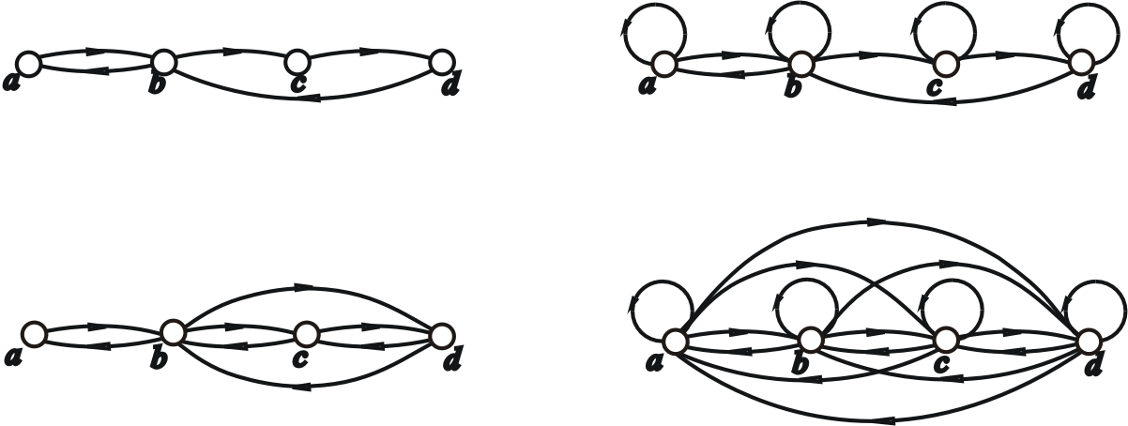
实例
例9 设A={a,b,c,d}, R={<a,b>,<b,a>,<b,c>,<c,d>,<d,b>},
R和r(R), s(R), t(R)的关系图如下图所示.
R
r(R)
s(R)
t(R)

Slide 71
传递闭包的求法
Warshall 算法
procedure Warshall (M_{R} : n×n的关系矩阵)
W := M_{R}
for k := 1 to n
for i := 1 to n
for j := 1 to n
w_{ij} := w_{ij} ∨ (w_{ik} ∧ w_{kj})
return W
正确性证明：归纳法（动态规划）图论再讲
依次为以每个点为中间点的路径添加直通边
朴素方法和Warshall算法的复杂度

Slide 72
闭包的性质
定理7.11 设R是非空集合A上的关系, 则
(1) R是自反的当且仅当 r(R)=R.
(2) R是对称的当且仅当 s(R)=R.
(3) R是传递的当且仅当 t(R)=R.
定理7.12 设R₁和R₂是非空集合A上的关系, 且 R₁⊆R₂, 则
(1) r(R₁) ⊆ r(R₂)
(2) s(R₁) ⊆ s(R₂)
(3) t(R₁) ⊆ t(R₂)
证明 略
R₁⊆R₂可得R_{1 °} R₁ ⊆R_{2 °} R₂
提示：根据定理7.10、集合与并集的包含关系

Slide 73
闭包的性质
定理7.13 设R是非空集合A上的关系,
(1) 若R是自反的, 则 s(R) 与 t(R) 也是自反的
(2) 若R是对称的, 则 r(R) 与 t(R) 也是对称的
(3) 若R是传递的, 则 r(R) 是传递的.
说明：如果需要进行多个闭包运算，比如求R的自反、对
称、传递的闭包 tsr(R)，运算顺序如下：
tsr(R) = rts(R) = trs(R)
证明 略

Slide 74
离散数学 （一）
集合论
苏宙行
华中科技大学 计算机学院 智能所 EDA团队
suzhouxing@hust.edu.cn
课程QQ群：694871331
微助教课程号：MG158
2024-03-18
教学改进建议征集 https://docs.qq.com/form/page/DZk5uZ2xFZlFVVWts 教学效果跟踪 https://docs.qq.com/form/page/DZmFPY0tsbWtSeHd4

Slide 75
7.6 等价关系与划分
主要内容
等价关系的定义与实例
等价类及其性质
商集与集合的划分
等价关系与划分的一一对应
Notes:
特殊的关系类型

Slide 76
等价关系的定义与实例
定义7.18 设R为非空集合上的关系. 如果R是自反的、对称的和
传递的, 则称R为A上的等价关系. 设 R 是一个等价关系, 若
<x,y>∈R, 称 x等价于y, 记做x～y.
实例 设 A={1,2,…,8}, 如下定义A上的关系R：
R={<x,y>| x,y∈A∧x ≡ y(mod 3)}
其中x ≡ y(mod 3)叫做 x与 y 模3相等, 即x除以3的余数与y除以
3的余数相等. 不难验证 R 为A上的等价关系, 因为
(1) ∀x∈A, 有 x ≡ x (mod 3)
(2) ∀x,y∈A, 若x ≡ y(mod 3), 则有y ≡ x(mod 3)
(3) ∀x,y,z∈A, 若x ≡ y(mod 3), y ≡ z(mod 3), 则有x ≡ z(mod 3)
同余关系

Slide 77
常见的等价关系
实例 判断下列关系是否为等价关系：
(1) 整数集合上的同余关系
(2) 实数集合上的小于等于关系
(3) 整数集合上的严格小于关系
(4) 恒等关系
(5) 全域关系
(6) 朋友关系
(7) 同学的同班关系
(8) 无向图上的可达性关系
(9) 幂集上的包含关系
(10) 三角形的相似关系
(11) C语言函数调用关系
(12) C语言头文件的包含关系

Slide 78
常见的等价关系
实例 判断下列关系是否为等价关系：
(1) 整数集合上的同余关系
(2) 实数集合上的小于等于关系
(3) 整数集合上的严格小于关系
(4) 恒等关系
(5) 全域关系
(6) 朋友关系
(7) 同学的同班关系
(8) 无向图上的可达性关系
(9) 幂集上的包含关系
(10) 三角形的相似关系
(11) C语言函数调用关系
(12) C语言头文件的包含关系
等
等
等
等
等
等

Slide 79
等价类定义
定义7.19 设R为非空集合A上的等价关系, ∀x∈A, 令
 [x]_{R} = {y | y∈A∧xRy}
称[x]_{R} 为x关于R的等价类, 简称为x的等价类, 简记为[x].
称x为[x]_{R}的生成元 (也称为代表元、典型元).
实例 A={1, 2, … , 8}上模3等价关系的等价类：
[1] = [4] = [7] = {1, 4, 7}
[2] = [5] = [8] = {2, 5, 8}
[3] = [6] = {3, 6}
x关于R的等价类：A中所有跟x有关系的元素的集合

Slide 80
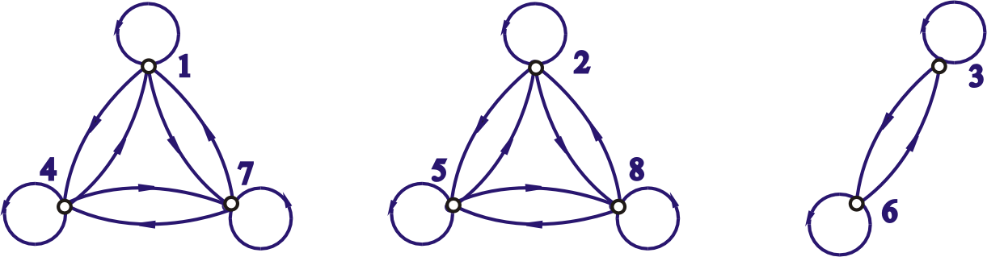
等价关系的实例
模 3 等价关系的关系图
等价关系的关系图各节点均有自环，同一等价类的节点两两间均存在双向直连边

Slide 81

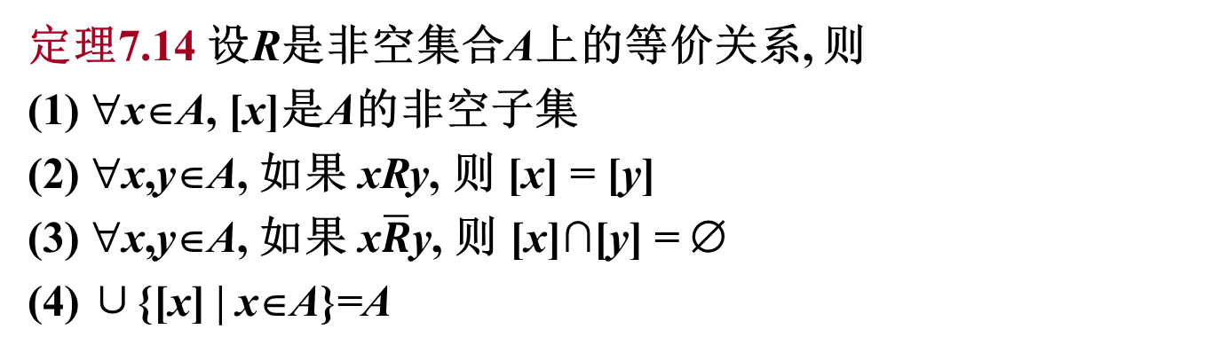
等价类的性质
定理7.14 设R是非空集合A上的等价关系, 则
(1) ∀x∈A, [x]是A的非空子集
(2) ∀x,y∈A, 如果 xRy, 则 [x] = [y]
(3) ∀x,y∈A, 如果 x$\overline{R}$y, 则 [x]∩[y] = ∅
(4) ∪{[x] | x∈A}=A
每个等价类均非空
两个元素一旦有关系则属于同一等价类
等价类间无交集
x与y无关
/
R
所有等价类的并集为全集
证 (1) 由定义, ∀x∈A有[x]⊆A. 又x∈[x], 即[x]非空.
(2) 任取 z, 则有
 z∈[x] ⇔ <x,z>∈R ⇔ <z,x>∈R
<z,x>∈R∧<x,y>∈R ⇔ <z,y>∈R ⇔ <y,z>∈R ⇔ z∈[y]
从而证明了每个z∈[x] 都有z∈[y], 即[x] = [y].
对称
xRy
传递
对称

Slide 82
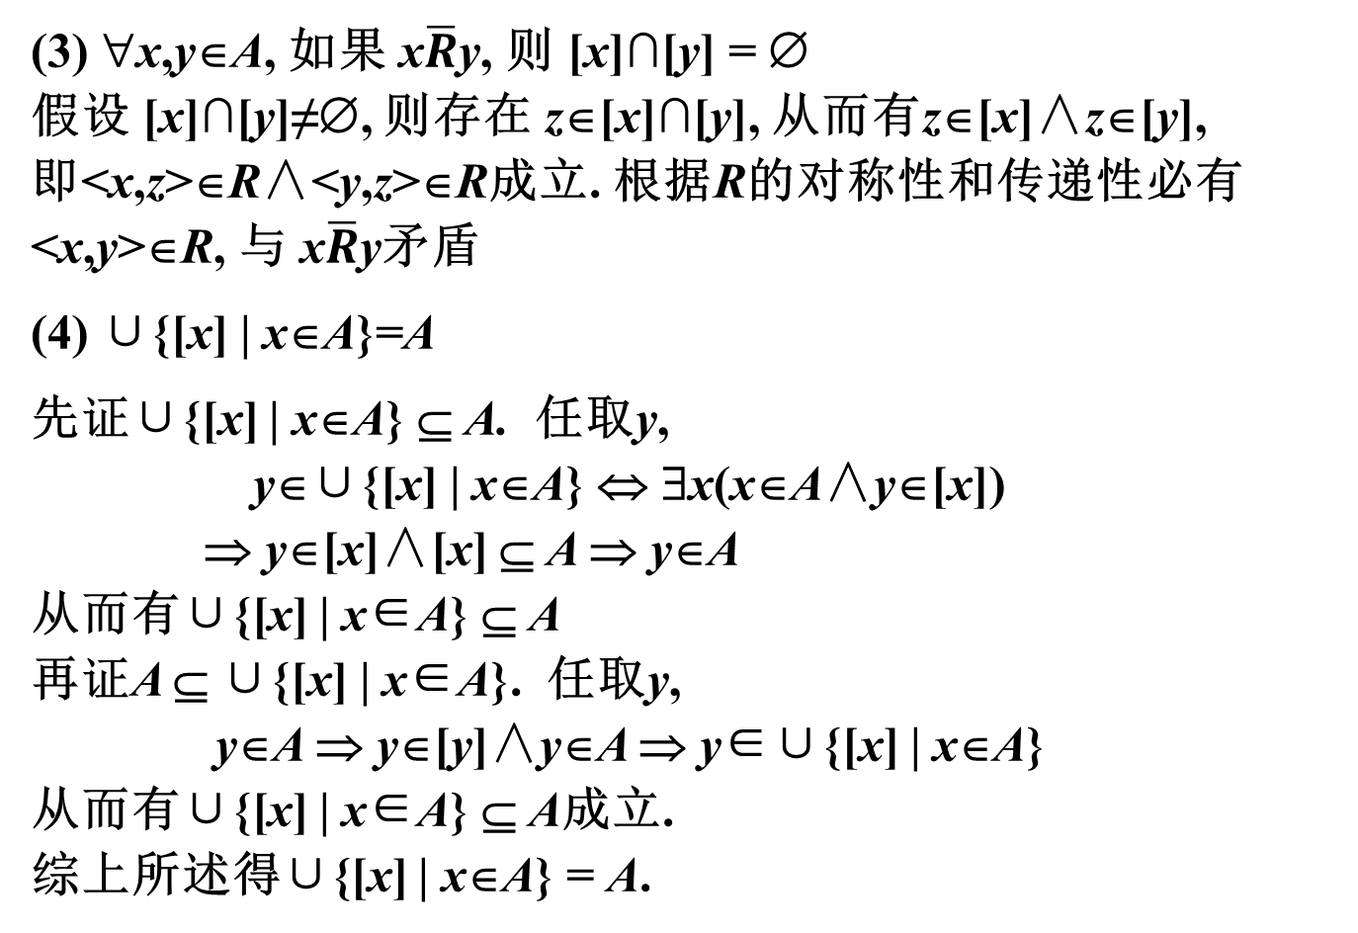
证明
(3) ∀x,y∈A, 如果 x$\overline{R}$y, 则 [x]∩[y] = ∅
假设 [x]∩[y]≠∅, 则存在 z∈[x]∩[y], 从而有z∈[x]∧z∈[y],
即<x,z>∈R∧<y,z>∈R成立. 根据R的对称性和传递性必有
<x,y>∈R, 与 x$\overline{R}$y矛盾
(4) ∪{[x] | x∈A}=A
先证∪{[x] | x∈A} ⊆ A. 任取y,
y∈∪{[x] | x∈A} ⇔ ∃x(x∈A∧y∈[x])
⇒ y∈[x]∧[x] ⊆ A ⇒ y∈A
从而有∪{[x] | x∈A} ⊆ A
再证A ⊆ ∪{[x] | x∈A}. 任取y,
y∈A ⇒ y∈[y]∧y∈A ⇒ y∈∪{[x] | x∈A}
从而有∪{[x] | x∈A} ⊆ A成立.
综上所述得∪{[x] | x∈A} = A.
每个[x]都是A中所有跟x有关系的元素的集合，显然成立
由自反性，至少可以自成等价类，显然成立

Slide 83
商集与划分
定义7.20 设 R 为非空集合A上的等价关系, 以 R 的所有等价
类作为元素的集合称为A关于R的商集, 记做A/R, A/R = {[x]_{R} | x∈A}
实例 设 A={1,2,…,8}，A关于模3等价关系R的商集为 A/R = {{1,4,7}, {2,5,8}, {3,6}}
A关于恒等关系和全域关系的商集为：
A/I_{A} = {{1}, {2}, …, {8}}， A/E_{A} = {{1,2,…,8}}
例：同班关系将同学们分成三类
定义7.21 设A为非空集合, 若A的子集族π(π ⊆ P(A))满足:
(1) ∅ ∉π
(2) ∀x∀y(x,y∈π∧x≠y→x∩y=∅)
(3) ∪π = A
则称π是A的一个划分, 称π中的元素为A的划分块或类.
除法——分成几份
集合的除法——分成几个子集

Slide 84
划分实例
例10 设 A＝{ a, b, c, d }, 给定 π₁, π₂, π₃, π₄, π₅, π₆如下： π₁={{ a, b, c },{ d }}  π₂={{ a, b}, { c }, { d }}  π₃={{ a }, { a, b, c, d }}  π₄={{ a, b}, { c }}  π₅={∅,{ a, b }, { c, d }}  π₆={{ a, { a }}, { b, c, d }}
则 π₁和 π₂是A的划分, 其他都不是A的划分.

Slide 85
实例
例11 给出 A＝{1,2,3}上所有的等价关系
解 先做出A的划分, 从左到右分别记作 π₁, π₂, π₃, π₄, π₅.
1
1
1
1
1
2
3
2
3
2
3
2
3
2
3
π₁
π₂
π₃
π₄
π₅
π₁对应 E_{A}, π₅ 对应 I_{A}, π₂, π₃ 和 π₄分别对应 R₂, R₃和 R₄.
R₂={<2,3>,<3,2>}∪I_{A} R₃={<1,3>,<3,1>}∪I_{A} R₄={<1,2>,<2,1>}∪I_{A}
n个元素可划分为1、2、……、n个等价类
n个元素的集合上有多少不同的等价关系/划分？Bell数

Slide 86
商集与划分
定理7.15 设 R 为非空集合A上的等价关系, A关于R的商集是A的划分, 称为R导出的等价划分
定理7.16 给定集合A的一个划分П={A₁,A₂,…,A_{n}}, 则由该划分确定的关系
R=(A₁×A₁)∪(A₂×A₂)∪…∪(A_{n}×A_{n})
是A上的等价关系. 称关系R为由划分П所导出的等价关系
证 (略)
因集合A与自身的笛卡尔积为A上的全关系, 故每个等价类内:
每个元素满足自反性,
每个关系满足对称,
每对关系满足传递性.
不同等价类元素间没有关系, 故类间也满足对称性和传递性.

Slide 87
等价关系的证明
例1* 设R是A上的自反和传递关系, S也是A上的关系, 且满足S = {<x,y> | <x,y>∈R∧<y,x>∈R}, 试证明S是A上的等价关系
证
(1) R自反 ⇒ <x,x>∈R ⇒ <x,x>∈S ⇒ S自反
(2) 对任意<x,y>∈S ⇒ <x,y>∈R∧<y,x>∈R ⇒ <y,x>∈S ⇒ S对称
(3) 对任意<x,y>,<y,z>∈S ⇒ <x,y>,<y,x>,<y,z>,<z,y>∈R
⇒ <x,z>∈R∧<z,x>∈R ⇒ <x,z>∈S ⇒ S传递
故S是A上的等价关系
S是R满足对称性的子集
S的定义
R传递
S的定义

Slide 88
等价关系的证明
例2* 设R是集合A上的关系. 对任意a,b,c∈A, 若<a,b>∈R ∧ <a,c>∈R → <b,c>∈R, 则R称为A上的循环关系. 试证明R是A上的等价关系的充要条件是R是A上的循环关系和自反关系
证
(1) R是A上的等价关系 ⇒ R是A上的循环关系和自反关系
对任意<a,b>,<a,c>∈R ⇒ <b,a>∈R ⇒ <b,c>∈R ⇒ R是循环关系
(2) R是A上的循环关系和自反关系 ⇒ R是A上的等价关系
对任意<a,b>∈R ∧ <a,a>∈R ⇒ <b,a>∈R ⇒ R是对称关系
对任意<a,b>,<b,c>∈R ⇒ <b,a>∈R ⇒ <a,c>∈R ⇒ R传递
故R是A上的等价关系
对称性
传递性
自反性
循环性
对称性
循环性

Slide 89
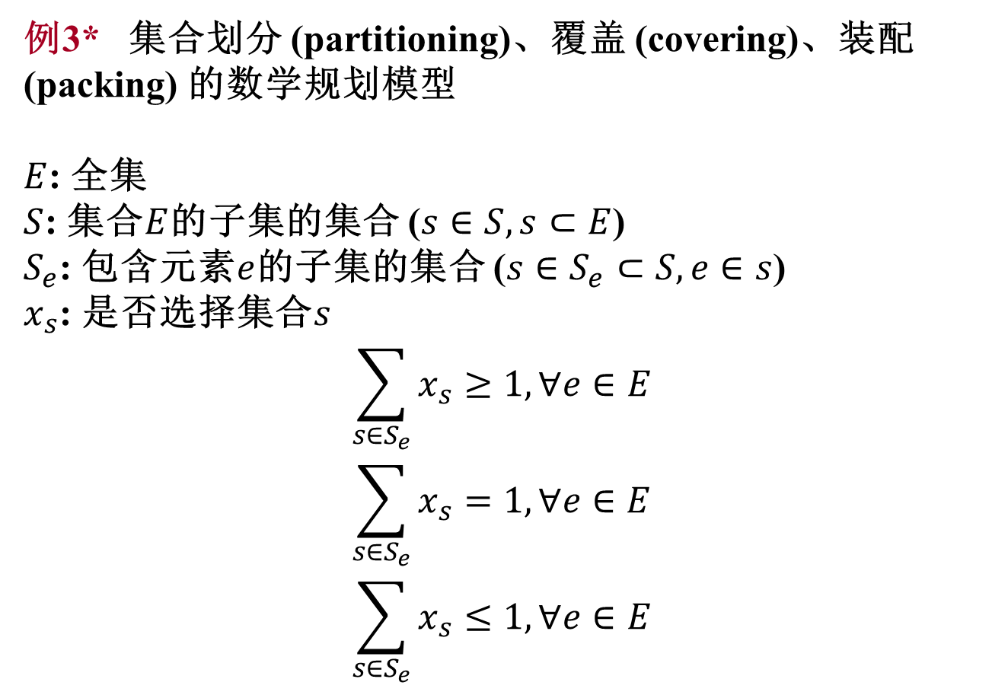
集合划分、覆盖、装配*
例3* 集合划分 (partitioning)、覆盖 (covering)、装配 (packing) 的数学规划模型
$E$: 全集
$S$: 集合$E$的子集的集合 ($s∈S,s⊂E$)
$S_{e}$: 包含元素$e$的子集的集合 ($s∈S_{e}⊂S,e∈s$)
$x_{s}$: 是否选择集合$s$
$$\sum_{s∈S_{e}}{x_{s}}≥1,∀e∈E$$
$$\sum_{s∈S_{e}}{x_{s}}=1,∀e∈E$$
$$\sum_{s∈S_{e}}{x_{s}}≤1,∀e∈E$$
集合覆盖
集合划分
集合装配

Slide 90
7.7 偏序关系
主要内容
偏序关系
偏序关系的定义
偏序关系的实例
偏序集与哈斯图
偏序集中的特殊元素及其性质
极大元、极小元、最大元、最小元
上界、下界、最小上界、最大下界

Slide 91
定义与实例
定义7.22 非空集合A上的反自反和传递的关系, 记作≺. 设≼为拟序关系, 如果 <x, y> ∈≺, 则记作 x ≺ y, 读作x“小于”y.
实例
小于关系<和真包含关系⊂也是相应集合上的拟序关系.
定理7.17 设R为非空集合A上的拟序关系, 则R是反对称的.
证 (反证法)
假设R对称, 即存在x,y∈A ∧ x≠y, 满足<x,y>∈R ∧ <y,x>∈R.
由传递性得<x,x>∈R, 与反自反性矛盾.
接口与实现
在英文教材中拟序关系为自反和传递

Slide 92
定义与实例
定义7.23 非空集合A上的自反、反对称和传递的关系, 记作≼. 设≼为偏序关系, 如果 <x, y> ∈≼, 则记作 x ≼ y, 读作x“小于或等于”y.
实例
集合A上的恒等关系I_{A}是A上的偏序关系.
小于或等于关系≤, 整除关系|和包含关系⊆也是相应集合上的偏序关系.
偏序关系的关系图是否可能有条数大于1的环路？
Notes:
如果有则会由传递性导出对称性，不满足反对称的要求

Slide 93
常见的偏序与拟序关系
实例 判断下列关系是否为偏序或拟序关系：
(1) 整数集合上的整除关系
(2) 实数集合上的小于等于关系
(3) 整数集合上的严格小于关系
(4) 恒等关系
(5) 全域关系
(6) 朋友关系
(7) 同学的同班关系
(8) 有向无环图上的可达性关系
(9) 幂集上的包含关系
(10) 三角形的相似关系
(11) C语言函数调用关系
(12) C语言头文件的包含关系
使用header guard避免重复包含头文件

Slide 94
常见的偏序与拟序关系
实例 判断下列关系是否为偏序或拟序关系：
(1) 整数集合上的整除关系
(2) 实数集合上的小于等于关系
(3) 整数集合上的严格小于关系
(4) 恒等关系
(5) 全域关系
(6) 朋友关系
(7) 同学的同班关系
(8) 有向无环图上的可达性关系
(9) 幂集上的包含关系
(10) 三角形的相似关系
(11) C语言函数调用关系
(12) C语言头文件的包含关系
注意−n和n相互整除违反了对称性（英文教材中的拟序）
偏
拟
偏
拟
偏
拟

Slide 95
可比与覆盖
定义7.24 设 R 为非空集合A上的偏序关系, 定义
(1) x, y∈A, x ≺ y ⇔ x ≼ y ∧ y ≠ x
(2) x, y∈A, x与y可比 ⇔ x ≼ y∨y ≼ x
任取元素 x 和 y, 可能有下述几种情况发生： x ≺ y, y ≺ x, x＝y, x与y不是可比的
反自反
定义7.25 x,y∈A, 如果 x≺y 且不存在 z∈A 使得 x≺z≺y, 则称 y
覆盖x.
例如{1,2,4,6}集合上整除关系, 2覆盖1, 4和6覆盖2, 4不覆盖1.
x为y的直接前驱
传递闭包vs覆盖——拉直vs移除捷径
由偏序关系的反对称性，x, y∈A, x与y可比 ⇔ x ≼ y⊕y ≼ x

Slide 96
偏序集与哈斯图
定义7.26 集合A和A上的偏序关系≼一起叫做偏序集, 记作
<A,≼>.
实例: <Z,≤>, <P(A),R⊆>
定义一个运算（代数结构）：操作数与操作符
哈斯图: 利用偏序关系的自反、反对称、传递性进行简化的
关系图
特点：
(1) 每个结点没有 (自) 环
(2) 两个连通的结点之间的序关系通过结点位置的高低表
示，位置低的元素的顺序在前
(3) 具有覆盖关系的两个结点之间连边
移除所有捷径
严格地说偏序集既不是集合也不是关系，是两者构成的二元组
但无二义性时，可用其代指集合A（更常见）或偏序关系≼

Slide 97
离散数学 （一）
集合论
苏宙行
华中科技大学 计算机学院 智能所 EDA团队
suzhouxing@hust.edu.cn
课程QQ群：694871331
微助教课程号：MG158
2024-03-20
教学改进建议征集 https://docs.qq.com/form/page/DZk5uZ2xFZlFVVWts 教学效果跟踪 https://docs.qq.com/form/page/DZmFPY0tsbWtSeHd4

Slide 98
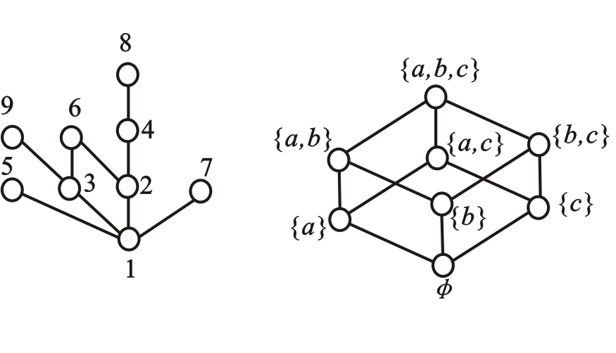
实例
例12 偏序集<{1,2,3,4,5,6,7,8,9}, R_{整除}>和<P({a,b,c}),R⊆>的
哈斯图.

Slide 99
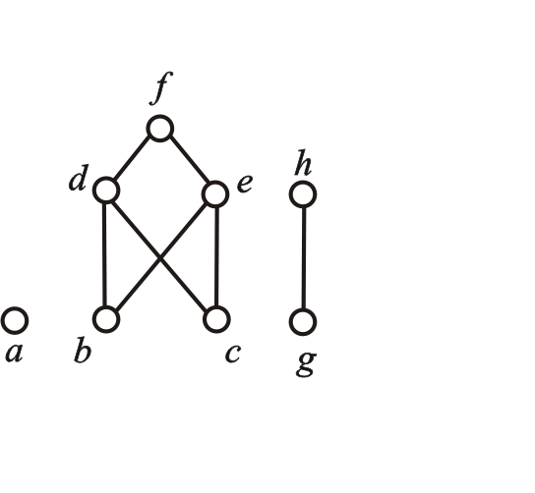
实例
例13 已知偏序集<A,R>的哈斯图如下图所示, 试求出集合A
和关系R的表达式.
解 A={ a, b, c, d, e, f, g, h }
R={<b,d>,<b,e>,<b,f>,<c,d>,<c,e>,<c,f>,<d,f>,<e,f>,<g,h>}∪I_{A}
注意并上恒等关系

Slide 100
偏序集与哈斯图
定理7.18 偏序集是其覆盖关系的自反传递闭包
证 (略)
由覆盖关系的定义可知其不影响自反性, 又因自反闭包与传递闭包与计算顺序无关, 故偏序关系显然是其覆盖关系的自反闭包.
由覆盖关系的定义可知其不影响关系图中的可达性. 由于偏序关系的传递性, 所有可达的节点对之间均存在直连边. 而传递闭包即关系图中所有可达的节点对之间添加直连边. 故两者关系图相同, 即偏序关系是其覆盖关系的传递闭包.
(严谨证明可对x = y、x ≺ y、x ≺ … ≺ y分类讨论)

Slide 101
偏序集中的特殊元素
定义7.27 设<A,≼>为偏序集, B⊆A, y∈B
(1) 若∀x(x∈B→y≼x)成立, 则称 y 为B的最小元
(2) 若∀x(x∈B→x≼y)成立, 则称 y 为B的最大元
(3) 若∀x(x∈B∧x≼y→x=y)成立, 则称 y 为B的极小元
(4) 若∀x(x∈B∧y≼x→x=y)成立, 则称 y 为B的极大元
比B中所有元素都小/大 vs B中没有元素比它小/大
性质：
(1) 对于有穷集, 极小元和极大元一定存在, 可能存在多个.
(2) 最小元和最大元不一定存在, 如果存在一定唯一.
(3) 最小元一定是极小元; 最大元一定是极大元.
(4) 孤立结点既是极小元, 也是极大元.
唯一性是最大元和极大元的重要区别

Slide 102
偏序集中的特殊元素
定义7.28 设<A, ≼>为偏序集, B⊆A, y∈A
(1) 若∀x(x∈B→x≼y)成立, 则称y为B的上界
(2) 若∀x(x∈B→y≼x)成立, 则称y为B的下界
(3) 令C＝{y| y为B的上界}, C的最小元为B的最小上界或上确界
(4) 令D＝{y| y为B的下界}, D的最大元为B的最大下界或下确界
注意此处y的范围
A
5
B的上界
性质：
(1) 下界、上界、下确界、上确界不一定存在
(2) 下界、上界存在不一定唯一
(3) 下确界、上确界如果存在, 则唯一
(4) 集合的最小元是其下确界, 最大元是其上确界;
反之不成立.
4
B的上确界
3
B
B的最大元
2
B的极大元
1
最大元不存在但上界存在时极大元和上确界不同
0

Slide 103
实例
例14 设偏序集<A,≼>, 求A的极小元、最小元、极大元、最
大元，设B＝{ b,c,d }, 求B的下界、上界、下确界、上确界.
解
极小元：a, b, c, g；
极大元：a, f, h；
没有最小元与最大元.
B的下界和最大下界都不存在；
上界有 d 和 f,
最小上界为 d.

Slide 104
实例
例15 设X为集合, A＝P(X)－{∅}－{X}, 且A≠∅. 若|X|=n, n≥2. 问：
(1) 偏序集 <A, R⊆> 是否存在最大元或最小元?
(2) 偏序集 <A, R⊆> 中极大元和极小元的一般形式是什么?
并说明理由.
解 (1) <A, R⊆> 不存在最小元和最大元, 因为所有仅一个元素都是极小元, 仅差一个元素的子集都是极大元.
(2) <A, R⊆> 的极小元就是 X 的所有单元集, 即{x}, x∈X.
<A, R⊆> 的极大元恰好比 X 少一个元素, 即X−{x}, x∈X.

Slide 105
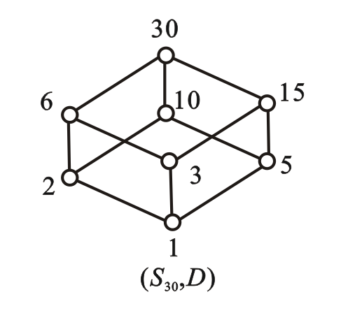
实例
例16* 求偏序集<{1,2,3,5,6,10,15,30}, R_{整除}>和<P({a,b,c}),R⊆>上任意两个元素构成的子集的上确界和下确界.

Slide 106
实例
例16* 求偏序集<{1,2,3,5,6,10,15,30}, R_{整除}>和<P({a,b,c}),R⊆>上任意两个元素构成的子集的上确界和下确界.
上确界=lcm(x,y)
下确界=gcd(x,y)
上确界=x∪y
下确界=x∩y
设<R, ≼>是偏序集, 若∀x,y∈R, {x,y}都有最小上界和最大下界, 则称R关于偏序≼作成一个格.
幂集上的格→集合算律

Slide 107
全序关系与良序关系
定义7.29 R 为非空集合A上的偏序关系, ∀x,y∈A, x与y都是可比的, 则称R为全序 (或线序), <A,R>为全序集 (或线序集、链).
实例: 数集上的小于或等于关系是全序关系, 整除关系不是正整数集合上的全序关系
定义7.30 R 为非空集合A上的偏序关系, 若A的任意非空子集都有最小元, 则称R为良序, <A,R>为良序集. 实例: 所有有限的全序集都是良序集, 实数上的小于等于关系不是全序关系 (没有最小只有更小)
良序集必为全序集
（提示：最小元的定义要求可比）
全序集的哈斯图为一条单链

Slide 108
常见的全序与良序关系
实例 判断下列关系是否为全序关系：
(1) 正整数集合上的整除关系
(2) 实数集合上的小于等于关系
(3) 整数集合上的小于等于关系
(4) 整数集合上的严格小于关系
(5) 幂集上的包含关系
(6) 幂集上的真包含关系
(7) 恒等关系
(8) 字符串的字典序关系
字典序：字典树（前缀树）的先根遍历

Slide 109
常见的全序与良序关系
实例 判断下列关系是否为全序关系：
(1) 正整数集合上的整除关系
(2) 实数集合上的小于等于关系
(3) 整数集合上的小于等于关系
(4) 整数集合上的严格小于关系
(5) 幂集上的包含关系
(6) 幂集上的真包含关系
(7) 恒等关系
(8) 字符串的字典序关系
全
哈斯图即数轴
良
集合仅有0个或1个元素时是全序
良
证明全序：自反&反对称&传递（偏序）、可比

Slide 110
由偏序构造全序
例16 某大学要安排7门课程, 某些课程不能早于其先导课程开始. 考虑如下建立课程上的偏序, 若课程X是课程Y的先导课程, 则X≤Y. 其哈斯图如下方右图所示. 求一个全序表示这些课程的授课顺序.
解
G
G
G
G
D
F
D
F
D
F
D
F
B
B
B
A
C
E
C
E
E
B
(a) (b) (c)
A
C
E
G
G
G
G
D
F
D
F
F
E
(d) (e) (f) (g)
拓扑排序

Slide 111
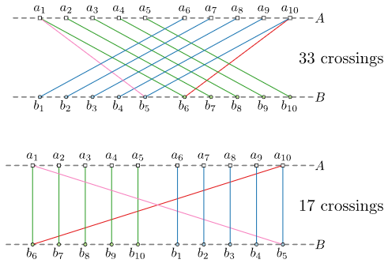
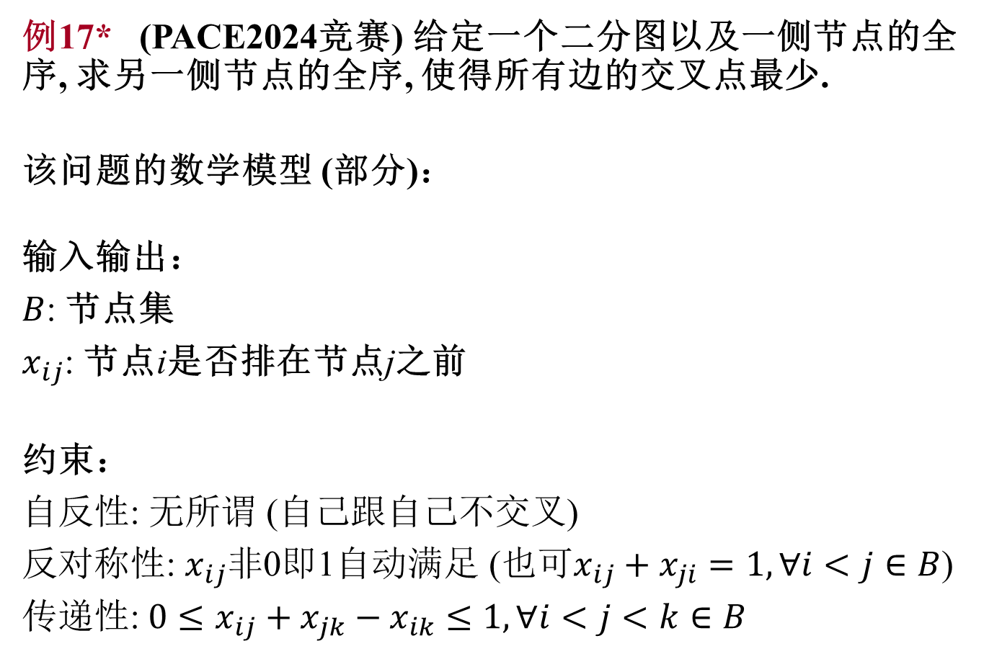
搜索最优全序
例17* (PACE2024竞赛) 给定一个二分图以及一侧节点的全序, 求另一侧节点的全序, 使得所有边的交叉点最少.
该问题的数学模型 (部分)：
输入输出：
$B$: 节点集
$x_{ij}$: 节点i是否排在节点j之前
约束：
自反性: 无所谓 (自己跟自己不交叉)
反对称性: $x_{ij}$非0即1自动满足 (也可$x_{ij}+x_{ji}=1,∀i<j∈B$)
传递性:$0≤x_{ij}+x_{jk}−x_{ik}≤1,∀i<j<k∈B$
IC、PCB、原理图的布局布线
https://pacechallenge.org/2024/

Slide 112
第七章 习题课
主要内容
有序对与笛卡儿积的定义与性质
二元关系、从A到B的关系、A上的关系
关系的表示法：关系表达式、关系矩阵、关系图
关系的运算：定义域、值域、域、逆、合成、限制、像、幂
关系运算的性质: A上关系的自反、反自反、对称、反对称、传递的性质
A上关系的自反、对称、传递闭包
A上的等价关系、等价类、商集与A的划分
A上的偏序关系与偏序集

Slide 113
基本要求
熟练掌握关系的三种表示法
能够判定关系的性质（等价关系或偏序关系）
掌握含有关系运算的集合等式
掌握等价关系、等价类、商集、划分、哈斯图、偏序集等概念
计算A×B, dom R, ranR, fldR, R⁻¹, R°S , R^{n} , r(R), s(R), t(R)
求等价类和商集A/R
给定A的划分π，求出π 所对应的等价关系
求偏序集中的极大元、极小元、最大元、最小元、上界、下界、上确界、下确界
掌握基本的证明方法
证明涉及关系运算的集合等式
证明关系的性质、证明关系是等价关系或偏序关系

Slide 114
练习1
1．设A = {1, 2, 3}, R = {<x,y> | x, y∈A且x+2y ≤ 6 }，
S = {<1,2>, <1,3>,<2,2>},
求:
(1) R的集合表达式
(2) R⁻¹
(3) dom R, ran R, fld R
(4) R□S, R³
(5) r(R), s(R), t(R)

Slide 115
解答
(1) R = {<1,1>, <1,2>, <2,1>, <2,2>, <3,1>}
(2) R⁻¹ = {<1,1>, <2,1>, <1,2>, <2,2>, <1,3 >}
(3) domR = {1, 2, 3}, ranR = {1,2}, fldR = {1, 2, 3}
(4) R□S = {<1,2>, <1,3>, <2,2>, <2,3>, <3,2>, <3,3>}
R³ = {<1,1>, <1,2>, <2,1>, <2,2>, <3,1>, <3,2>}
(5) r(R) = {<1,1>, <1,2>, <2,1>, <2,2>, <3,1>, <3,3>}
s(R) = {<1,1>,<1,2>,<2,1>, <2,2>, <3,1>, <1,3>}
t(R) = {<1,1>, <1,2>, <2,1>, <2,2>, <3,1>, <3,2>}

Slide 116
练习2
2．设A={1,2,3,4}，在A×A上定义二元关系R：
<<x,y>,<u,v>>∈R ⇔ x+y = u+v，
求R导出的划分.
A×A={<1,1>, <1,2>, <1,3>, <1,4>, <2,1>, <2,2>,
<2,3>, <2,4>,<3,1>, <3,2>, <3,3>, <3,4>,
<4,1>, <4,2>, <4,3>, <4,4>}
根据 <x,y> 中的 x+y = 2, 3, 4, 5, 6, 7, 8 将A划分成等价类：
A/R={{<1,1>}, {<1,2>,<2,1>}, {<1,3>, <2,2>, <3,1>},
{<1,4>, <2,3>, <3,2>, <4,1>},
{<2,4>, <3,3>, <4,2>},
{<3,4>, <4,3>}, {<4,4>}}

Slide 117
练习3
3．设R是Z上的模 n 等价关系, 即
x∼y ⇔ x ≡ y(mod n),
试给出由R确定的Z的划分π.
解 设除以 n 余数为 r 的整数构成等价类 [r]，则
[r] ={ kn+r | k∈Z }, r = 0, 1, …, n−1
π = { [r] | r = 0, 1, …, n−1}

Slide 118
练习4
4．设偏序集 <A, R> 的哈斯图如图所示.
(1) 写出A和R的集合表达式
(2) 求该偏序集中的极大元、极小元、最大元、最小元
解
(1) A = {a, b, c, d, e}
R = {<d,b>, <d,a>, <d,c>,
<e,c>, <e,a>, <b,a>,
<c,a>}∪I_{A}
(2) 极大元和最大元是a,
极小元是d, e；
没有最小元.
a
b
c
图11
d
e

Slide 119
练习5
5．设R是A上的二元关系， 设
S = {<a,b> | ∃c(<a,c>∈R∧<c,b>∈R)}.
证明如果R是等价关系，则S也是等价关系。
证 R是A上的等价关系.
(1) 证自反 任取x,
x∈A ⇒ <x,x>∈R ⇒ ∃x (<x,x>∈R∧<x,x>∈R) ⇒ <x,x>∈S
(2) 证对称 任取<x,y>,
<x,y>∈S ⇒ ∃c(<x,c>∈R∧<c,y>∈R)
⇒ ∃c (<c,x>∈R∧<y,c>∈R) ⇒<y,x>∈S
(3) 证传递 任取<x,y>, <y,z>,
<x,y>∈S ∧ <y,z>∈S
⇒ ∃c (<x,c>∈R∧<c,y>∈R) ∧ ∃d (<y,d>∈R∧<d,z>∈R)
⇒ <x,y>∈R∧<y,z>∈ R ⇒ <x,z>∈S

Slide 120
练习6
6．设偏序集<A,R>和<B,S>，定义A×B上二元关系T:
<x,y>T<u,v> ⇔ xRu ∧ ySv
证明T为偏序关系.
证 (1) 自反性 任取<x,y>,
<x,y>∈A×B ⇒ x∈A∧y∈B ⇒ xRx∧ySy ⇒ <x,y>T<x,y>
(2) 反对称性 任取<x,y>,<u,v>
<x,y>T<u,v>∧<u,v>T<x,y> ⇒ xRu ∧ ySv ∧ uRx ∧ vSy
⇒ (xRu ∧ uRx) ∧ (ySv ∧ vSy) ⇒ x=u ∧ y=v
⇒ <x,y>=<u,v>
(3) 传递性 任取<x,y>,<u,v>, <w,t>
<x,y>T<u,v>∧<u,v>T<w,t> ⇒ xRu ∧ ySv ∧ uRw ∧ vSt
⇒ (xRu ∧ uRw) ∧ (ySv ∧ vSt) ⇒ xRw ∧ ySt
⇒ <x,y>T<w,t>

Slide 121
关系性质的证明方法
1. 证明R在A上自反
任取x,
x∈A ⇒ ……………………..….……. ⇒ <x,x>∈R
前提 推理过程 结论
2. 证明R在A上对称
任取<x,y>，
<x,y> ∈R ⇒ ………………………………. ⇒ <y,x>∈R
前提 推理过程 结论

Slide 122
关系性质的证明方法
3. 证明R在A上反对称
任取<x,y>，
<x,y>∈R∧<y,x>∈R ⇒ …………………….. ⇒ x = y
前提 推理过程 结论
4. 证明R在A上传递
任取<x,y>,<y,z>，
<x,y>∈R∧<y,z>∈R ⇒ …………………….. ⇒ <x,z>∈R
前提 推理过程 结论

Slide 123
练习7
7．R,S为A上的关系，证明 R⊆S ⇒ t(R) ⊆ t(S)
证 只需证明对于任意正整数n, R^{n} ⊆ S^{n}. 对n归纳.
n=1, 显然为真.
假设对于n，命题为真，任取<x,y>
<x,y>∈R^{n+1}
⇒ <x,y>∈R^{n}∘R
⇒ ∃t (<x, t>∈R^{n} ∧ <t, y>∈R)
⇒ ∃t (<x, t>∈S^{n} ∧ <t, y>∈S)
⇒ <x,y>∈S^{n}∘S
⇒ <x,y>∈S^{n+1}

Slide 124
关系等式或包含式的证明方法
数学归纳法（主要用于幂运算）
证明中用到关系运算的定义和公式, 如：
x∈domR ⇔ ∃y(<x,y>∈R)
y∈ranR ⇔ ∃x(<x,y>∈R)
<x,y>∈R ⇔ <y,x>∈R⁻¹
<x,y>∈R∘S ⇔ ∃t (<x,t>∈R∧<t,y>∈S)
<x,y>∈R↾A ⇔ x∈A ∧ <x,y>∈R
y∈R[A] ⇔ ∃x (x∈A ∧ <x,y>∈R)
r(R) = R∪I_{A}
s(R) = R∪R⁻¹
t(R) = R∪R²∪…

Slide 125
扩展阅读材料
https://proofwiki.org/wiki/Category:Relation_Theory

